Slide 1
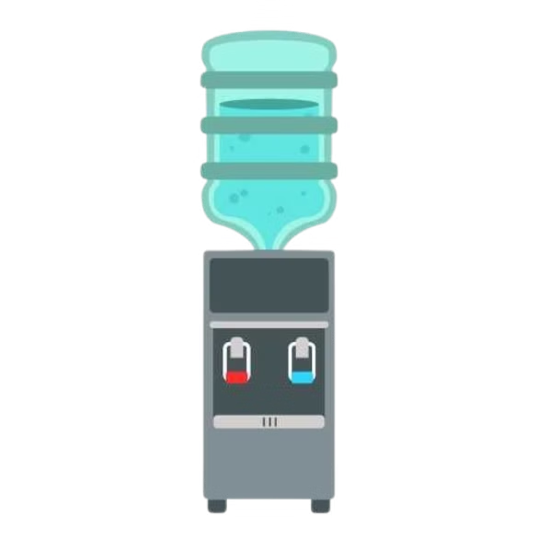


An toàn lao động
trong sản xuất
Cây Nước Nóng Lạnh
An toàn lao động là ưu tiên hàng đầu trong sản xuất cây nước nóng lạnh. Bài viết này trình bày các nguy cơ và biện pháp phòng ngừa tai nạn lao động trong quá trình sản xuất.
Bản quyền thuộc An Toàn Nam Việt

Slide 2

Tình hình tai nạn lao động 6 tháng đầu năm 2024
1
Số vụ tai nạn
2
Số người chết
3
Số người bị thương nặng
3.201 vụ, giảm 7,09% so với
cùng kỳ năm 2023
346 người, giảm 1,98% so
với cùng kỳ năm 2023
810 người, tăng 3,32% so với cùng kỳ năm 2023

Slide 3




Tai nạn lao động phổ biến trong
sản xuất cây nước nóng lạnh
Điện giật
Áp suất cao
Chấn thương do thiết bị
Do rò rỉ điện từ thiết bị và dây điện
không được bảo trì đúng cách
Có thể gây nổ, làm rơi vỡ các bộ phận nếu
không được bảo trì đúng cách
Có thể bị kẹt hoặc va chạm với các
thiết bị máy móc lớn

Slide 4

Gia công và chế tạo khung máy
1
Cắt kim loại
Cắt các tấm thép hoặc kim loại theo kích thước và hình dạng yêu cầu
2
Hàn
Hàn các bộ phận để tạo thành khung máy chắc chắn và đồng bộ
3
Hoàn thiện
Gia công thêm để làm phẳng các bề mặt, kiểm tra độ thẳng

Slide 5

Lắp đặt hệ thống làm lạnh
Lắp đặt máy nén
Đặt máy nén vào vị trí chính xác trong khung máy
Lắp đặt dàn lạnh
Gắn dàn lạnh và kết nối với máy nén
Kết nối ống dẫn
Lắp đặt và kết nối các ống dẫn chất làm lạnh
Kiểm tra kết nối
Đảm bảo tất cả các kết nối đều chặt chẽ và không rò rỉ

Slide 6





Lắp ráp bộ điều khiển
và điện tử
Lắp bảng mạch
Gắn bảng mạch điều khiển vào vị trí
Kết nối cảm biến
Lắp đặt và kết nối các cảm biến nhiệt độ
Lắp màn hình
Gắn màn hình hiển thị và kết nối với bảng mạch
Kiểm tra hoạt động
Kiểm tra toàn bộ hệ thống điều khiển

Slide 7
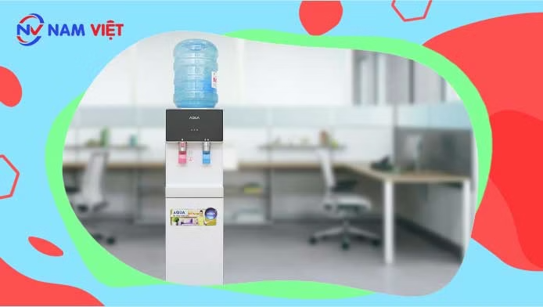
Lắp đặt bình chứa và hệ thống nước
Lắp bình chứa
Kết nối ống nước
Kiểm tra kín nước
Đặt bình chứa nước vào vị trí
ổn định trong máy
Lắp đặt và kết nối các ống
dẫn nước với bình chứa
Đảm bảo không có rò rỉ
trong hệ thống nước

Slide 8

Kiểm tra chất lượng
Và hiệu suất
Kiểm tra áp suất
Đo điện áp
Kiểm tra hiệu suất làm lạnh
Đảm bảo hệ thống làm lạnh ổn định
Xác nhận hệ thống điện hoạt động chính xác
Kiểm tra khả năng làm lạnh theo thiết kế

Slide 9



Biện pháp phòng tránh tai nạn lao động
Sử dụng trang bị bảo hộ
Đào tạo nhân viên
Bảo trì thiết bị
Đeo găng tay, kính bảo vệ và
mặt nạ khi làm việc
Hướng dẫn chi tiết về quy trình
an toàn và xử lý khẩn cấp
Kiểm tra và bảo dưỡng máy móc,
thiết bị định kỳ

Slide 10
Quy định chung
Huấn luyện an toàn lao động
Thiết bị bảo hộ
Tổ chức các khóa huấn luyện an toàn lao động định kỳ cho công nhân.
Cung cấp và đảm bảo sử dụng đúng các thiết bị bảo hộ cá nhân.
Bảo trì thiết bị
Môi trường
Thường xuyên kiểm tra và bảo dưỡng máy móc, thiết bị sản xuất.
Duy trì không gian làm việc sạch sẽ, thoáng mát và đủ ánh sáng.

Slide 11

Xử lý tình huống khẩn cấp
Dừng hoạt động
1
Ngừng ngay lập tức mọi hoạt động khi phát hiện sự cố
2
Sơ cứu
Thực hiện sơ cứu cơ bản cho người bị nạn nếu cần
Gọi cấp cứu
3
Liên hệ ngay với đội cấp cứu và quản lý
4
Điều tra và khắc phục
Xác định nguyên nhân và thực hiện biện pháp phòng ngừa

Slide 12
TÀI LIỆU THAM KHẢO
Bài kiểm tra an toàn lao động nhóm 3
Trắc nghiệm an toàn lao động nhóm 3
Bảng báo giá huấn luyện ATLD
Xem chi tiết
Tải về tài liệu (download)
Download tài liệu huấn luyện an toàn lao động sản xuất cây nước nóng lạnh

